Slide 1
ЛЕКЦИЯ 1
Машинное обучение
на графах
Задачи, данные и классические подходы
Графовые нейронные сети

Slide 2
ОРГАНИЗАЦИЯ
Чему вы научитесь за курс?
■ Понимать, когда графовая постановка задачи даёт выигрыш, а когда это оверинжиниринг
■ Писать graph neural networks руками, а не только вызывать готовые слои
■ Диагностировать модель: почему она не учится, где переобучилась, где утечка в сплите
■ Работать с гетерогенными, временными и очень большими графами
■ Ориентироваться в современных подходах: graph transformers, self-supervised, графы и LLM
Графовые нейронные сети · Лекция 1
1

Slide 3





ОРГАНИЗАЦИЯ
Что нам понадобится?
Python 3
PyTorch
PyTorch Geometric
весь код курса — на нём
нейросети, автоград, обучение
основная библиотека курса: слои, датасеты, загрузчики
NetworkX
Google Colab
Kaggle
классические алгоритмы на графах и визуализация
бесплатная видеокарта, своя не нужна
соревнование курса и лидерборд
Графовые нейронные сети · Лекция 1
2

Slide 4

ОРГАНИЗАЦИЯ
Где лежат материалы?
■ Слайды, ноутбуки, задания и решения — в репозитории курса
■ Слайды выкладываются до занятия, решения практик — после
■ Домашние задания и критерии оценки — в папке tasks
■ Описание соревнования и baseline — в папке kaggle
■ Нашли ошибку или опечатку? Заводите issue, это приветствуется
github.com/rustam-azimov/
gnn-course-itmo
Графовые нейронные сети · Лекция 1
3

Slide 5
ОРГАНИЗАЦИЯ
Как устроен курс?
Занятия
Работы
■ 8 лекций и 8 практик по полтора часа
■ На практике вы пишете код, а не смотрите, как его пишут
■ Решения выкладываются после занятия
■ Всё считается в бесплатном Colab
■ 3 домашних задания
■ Соревнование на Kaggle, стартует на третьей неделе
■ Командный проект по 2–3 человека, защита на последнем занятии
■ Экзамен: два вопроса по пройденным темам
Графовые нейронные сети · Лекция 1
4

Slide 6
ОРГАНИЗАЦИЯ · БАЛЛЫ
Как считаются баллы?
Что | Сколько | Когда | Срок сдачи
Домашнее задание 1 | 10 баллов | выдаётся после лекции 3 | 2 недели
Домашнее задание 2 | 10 баллов | выдаётся после лекции 5 | 2 недели
Домашнее задание 3 | 10 баллов | выдаётся после лекции 7 | 3 недели
Соревнование на Kaggle | 20 баллов | старт на неделе 3 | 5 недель
Командный проект | 25 баллов | тема выбирается после лекции 4 | защита на неделе 8
Итого | 75 баллов
Графовые нейронные сети · Лекция 1
5

Slide 7
ОРГАНИЗАЦИЯ · ОЦЕНКИ
Как получить автомат?
■ Допуск к экзамену — от 25 баллов, без этого к экзамену не пускают
■ Дальше пороги: 35 баллов — тройка, 45 — четвёрка, 55 — пятёрка автоматом
■ Просрочили дедлайн? Работа принимается, но баллы за неё делятся пополам
■ Не набрали на нужную оценку? Идёте на экзамен: два вопроса по пройденным темам
Графовые нейронные сети · Лекция 1
6

Slide 8
Блок 1
Зачем вообще нужны графы?

Slide 9
БЛОК 1 · ОПРЕДЕЛЕНИЯ
Граф — это объекты и связи между ними
■ Вершины V — объекты
– пользователи, атомы, статьи, счета
■ Рёбра E — связи между ними
– дружба, химическая связь, цитирование, перевод
■ У вершин и рёбер бывают признаки
– возраст пользователя, тип связи, сумма перевода
■ Главное отличие от таблицы: объекты не независимы
b
a
c
d
e
f
g
Графовые нейронные сети · Лекция 1
8

Slide 10
БЛОК 1 · ПРИМЕР
Пример первый: маленькая социальная сеть
Б
Кто | Друзья | Степень
Аня | Борис, Даша | 2
Борис | Аня, Вера, Глеб | 3
Вера | Борис, Глеб | 2
Глеб | Борис, Вера, Егор | 3
Даша | Аня, Егор | 2
Егор | Даша, Глеб | 2
А
В
Д
Г
Е
Шесть человек и семь дружб. Уже на таком размере видно: у Бориса и Глеба связей больше, а Аня с Верой не знакомы, хотя у них два общих друга.
Графовые нейронные сети · Лекция 1
9

Slide 11
БЛОК 1 · ПРИМЕР
Пример второй: молекула — это тоже граф
■ Вершины — атомы, рёбра — химические связи
■ Признаки вершины: тип атома, заряд, число водородов
■ Признаки ребра: одинарная, двойная, ароматическая связь
■ Свойство молекулы — это свойство всего графа
– растворимость, токсичность, энергия связывания
■ Именно здесь графовые сети впервые обошли ручные дескрипторы
C
C
C
C
C
C
Бензольное кольцо: шесть атомов углерода, шесть ароматических связей.
Графовые нейронные сети · Лекция 1
10

Slide 12
БЛОК 1 · МОТИВАЦИЯ
Один и тот же вопрос, два разных ответа
Вопрос | Что видит табличная модель | Что добавляет граф
Этот пользователь — бот? | возраст аккаунта, частота постов | с кем он связан и кто связан с ними
Транзакция подозрительная? | сумма, время, геолокация | кольцо переводов между шестью счетами
Что порекомендовать? | категория и описание товара | что покупали вместе похожие люди
Молекула токсична? | молекулярная масса, число атомов | какие фрагменты и циклы в ней есть
Графовые нейронные сети · Лекция 1
11

Slide 13
БЛОК 1 · АНТИФРОД
Почему структура ловит то, что не видно в строке?
■ Каждая транзакция по отдельности выглядит обычно
– сумма небольшая, время рабочее, гео совпадает
■ Но деньги ходят по замкнутому кольцу
– шесть счетов, каждый переводит следующему
■ Табличная модель видит шесть нормальных строк
■ Графовая модель видит цикл длины 6
1
6
2
5
3
4
Графовые нейронные сети · Лекция 1
12

Slide 14
БЛОК 1 · ПРАКТИКА
Где графовые модели уже работают в проде?
■ Поиск новых материалов: GNoME от DeepMind предсказала стабильность сотен тысяч кристаллов (Nature, 2023)
■ Время в пути в Google Maps: GNN на графе дорожных сегментов, до 50% точнее в ряде городов (2021)
■ Рекомендации в Pinterest: PinSAGE на графе из миллиардов пинов и досок (2018)
■ Химия и биология: предсказание свойств молекул, взаимодействий белков, дизайн лекарств
■ Антифрод и антиотмывание: банки ищут аномальные структуры переводов
■ Графы знаний и LLM: GraphRAG строит граф сущностей по корпусу текстов (Microsoft, 2024)
Графовые нейронные сети · Лекция 1
13

Slide 15
БЛОК 1 · МАСШТАБЫ
Какого размера бывают графы?
Граф | Вершины | Рёбра | Что с ним делают
Karate club | 34 | 78 | учебный пример, всё считается мгновенно
Cora | 2 708 | 5 429 | классический бенчмарк классификации вершин
ogbn-arxiv | 169 343 | 1 166 243 | потолок бесплатного Colab
ogbn-products | 2 449 029 | 61 859 140 | нужен sampling, лекция 5
Граф вебстраниц | миллиарды | триллионы | распределённые системы
Графовые нейронные сети · Лекция 1
14

Slide 16
Блок 2
Задачи, представления, данные

Slide 17
БЛОК 2 · ПОСТАНОВКА
Три уровня задач
Уровень вершины
Уровень ребра
Уровень графа
к какому классу относится вершина?
есть ли связь между двумя вершинами?
какое свойство у всего графа?
Графовые нейронные сети · Лекция 1
16

Slide 18
БЛОК 2 · ПОСТАНОВКА
Как это выглядит на реальных задачах?
Уровень | Задача | Пример
Вершина | классификация, регрессия | определить тематику статьи по цитированиям
Ребро | link prediction | предложить друга, предсказать взаимодействие белков
Подграф | поиск сообществ, аномалий | найти группу счетов, отмывающих деньги
Граф | классификация, регрессия, генерация | предсказать растворимость молекулы
Графовые нейронные сети · Лекция 1
17

Slide 19
БЛОК 2 · РЕЖИМЫ ОБУЧЕНИЯ
Transductive или inductive?
Transductive
Inductive
■ Граф один и известен целиком уже при обучении
■ Скрыты только метки части вершин
■ Пример: размечена часть статей Cora, нужно разметить остальные
■ Модель не обязана уметь работать с новыми вершинами
■ Модель должна работать на вершинах и графах, которых не видела
■ Пример: пользователь зарегистрировался час назад
■ Пример: новая молекула, которой не было в обучении
■ Это то, что почти всегда нужно в проде
Графовые нейронные сети · Лекция 1
18

Slide 20
БЛОК 2 · ПРЕДСТАВЛЕНИЯ
Один граф — три записи
1
A | 0 | 1 | 2 | 3
0 | 0 | 1 | 1 | 0
1 | 1 | 0 | 1 | 0
2 | 1 | 1 | 0 | 1
3 | 0 | 0 | 1 | 0
0
# то же самое списком рёбер
edge_index = [[0, 0, 1, 2, 1, 2, 2, 3],
[1, 2, 2, 3, 0, 0, 1, 2]]
# каждое ребро записано дважды:
# граф неориентированный
2
3
Матрица смежности удобна для формул, список рёбер — для памяти и вычислений. В PyTorch Geometric граф хранится именно как edge_index.
Графовые нейронные сети · Лекция 1
19

Slide 21
БЛОК 2 · ПРЕДСТАВЛЕНИЯ
Разреженность — не оптимизация, а условие выживания
Плотная матрица смежности
Список рёбер edge_index
■ Размер n × n независимо от числа рёбер
■ ogbn-arxiv: 169 343 вершины → 115 ГБ во float32
■ Не помещается ни в одну видеокарту
■ Удобна только для записи формул на доске
■ Размер 2 × |E|, хранятся только существующие связи
■ Тот же граф: 1 166 243 ребра → 19 МБ
■ Свободно влезает в бесплатный Colab
■ Так устроены все графовые библиотеки
Графовые нейронные сети · Лекция 1
20

Slide 22
БЛОК 2 · ИНСТРУМЕНТЫ
Как граф выглядит в PyTorch Geometric?
from torch_geometric.datasets import Planetoid
data = Planetoid(root='/tmp/Cora', name='Cora')[0]
print(data)
# Data(x=[2708, 1433], edge_index=[2, 10556], y=[2708],
# train_mask=[2708], val_mask=[2708], test_mask=[2708])
data.num_nodes # 2708 статей
data.num_edges # 10556 направленных рёбер = 5278 связей
data.x[0] # вектор из 1433 нулей и единиц: какие слова есть в статье
data.y[0] # класс статьи: одна из 7 тем
data.train_mask.sum() # 140 размеченных вершин — всего 5% графа
Это весь интерфейс: признаки вершин, список рёбер, метки и маски сплита.
Графовые нейронные сети · Лекция 1
21

Slide 23
БЛОК 2 · ТИПЫ ГРАФОВ
Графы бывают очень разные
■ Направленные и ненаправленные: цитирование против дружбы
■ Взвешенные: у ребра есть вес — сумма перевода, длительность звонка
■ Гетерогенные: вершины и рёбра разных типов — автор, статья, конференция (лекция 6)
■ Мультиграфы: между двумя вершинами несколько рёбер разных типов
■ Двудольные: пользователи и товары, ничего внутри долей (лекция 8)
■ Временные: у каждого ребра есть момент появления (лекция 7)
■ Гиперграфы: ребро соединяет не две вершины, а произвольное подмножество
Графовые нейронные сети · Лекция 1
22

Slide 24
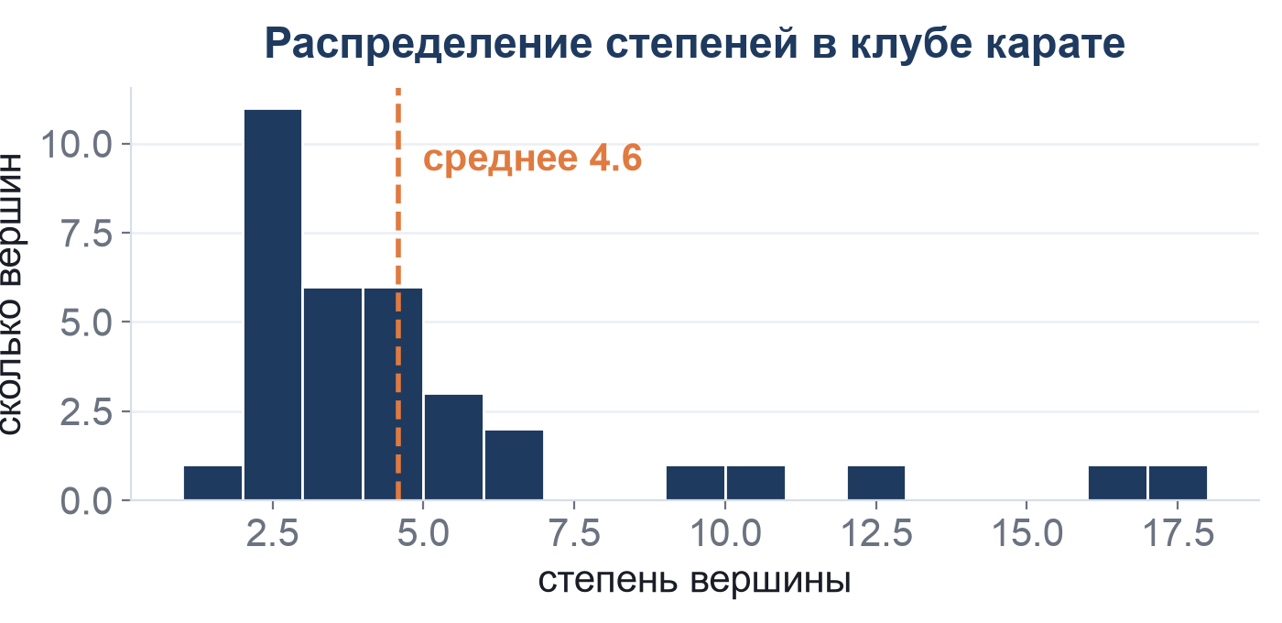
БЛОК 2 · ДАННЫЕ ГЛАЗАМИ
Как выглядит распределение степеней?
Большинство вершин имеет две-три связи, но есть и хабы с семнадцатью. Такая форма — тяжёлый хвост — типична для реальных графов: соцсетей, цитирования, веба. Именно из-за неё в графовых сетях вклад соседа нормируют на его степень, иначе хабы забивают всё остальное.
Графовые нейронные сети · Лекция 1
23

Slide 25
БЛОК 2 · СВОЙСТВА ДАННЫХ
Гомофилия: свойство, от которого зависит выбор модели
■ Гомофилия — доля рёбер, соединяющих вершины одного класса
■ В karate club она равна 0.859: связи почти всегда внутри своего клуба
■ В Cora и CiteSeer — около 0.8, и все классические бенчмарки такие же
■ Гетерофильные графы: белки взаимодействуют с белками другого типа, мошенник звонит не мошенникам
■ Почти все привычные графовые сети неявно рассчитаны на гомофилию. На гетерофильных графах они проигрывают обычному MLP — вернёмся к этому в лекции 4
Графовые нейронные сети · Лекция 1
24

Slide 26
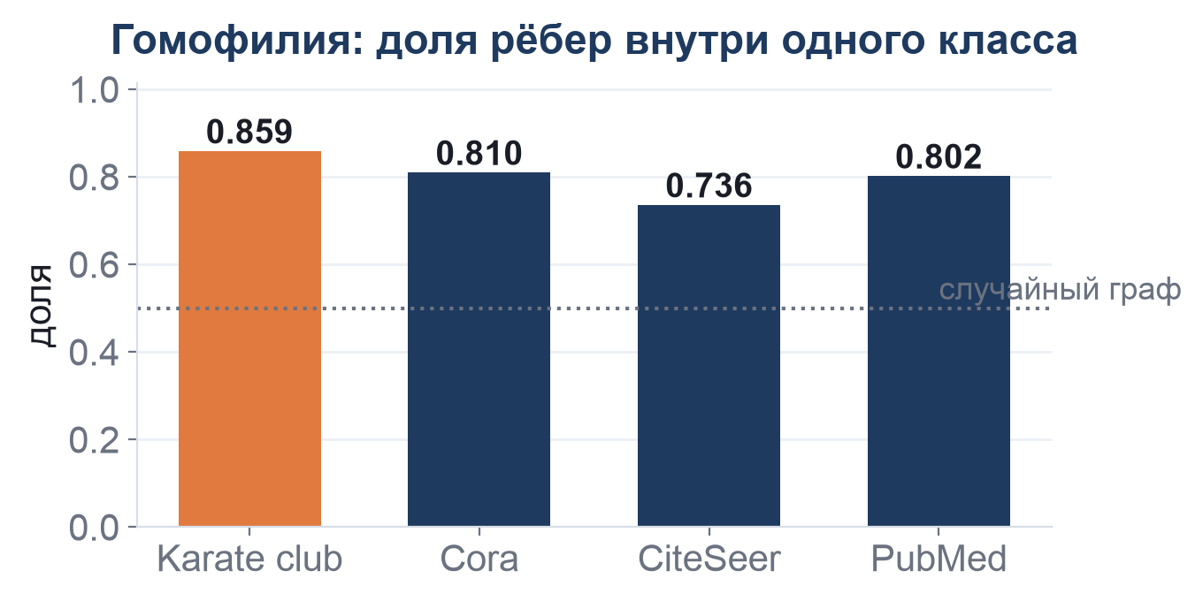
БЛОК 2 · ДАННЫЕ ГЛАЗАМИ
Насколько гомофильны привычные датасеты?
У классических бенчмарков гомофилия около 0.8: связь почти всегда соединяет вершины одного класса. Именно на таких данных графовые сети показывали первые громкие результаты — и именно поэтому на гетерофильных графах они внезапно проигрывают обычному MLP.
Графовые нейронные сети · Лекция 1
25

Slide 27
БЛОК 2 · ДАННЫЕ
Датасеты, с которыми будем работать
Датасет | Что это | Размер | Задача
Cora, CiteSeer | цитирование статей | 2.7k и 3.3k вершин | классификация вершин
ogbn-arxiv | цитирование arXiv | 169k вершин, 1.2M рёбер | классификация вершин
NCI1, ZINC | молекулы | 4.1k и 12k графов | классификация, регрессия
roman-empire | гетерофильный граф слов | 22k вершин | классификация вершин
FB15k-237 | граф знаний | 14.5k сущностей, 237 отношений | предсказание связей
JODIE Wikipedia | правки страниц во времени | 157k взаимодействий | временной link prediction
Графовые нейронные сети · Лекция 1
26

Slide 28
Блок 3
Классические признаки: baseline, который нужно побить

Slide 29
БЛОК 3 · ИДЕЯ
Идея простая: свести граф к вектору
■ Обычный ML умеет работать с векторами, а не с графами
■ Значит, придумаем признаки: для вершины, для ребра, для всего графа
■ Дальше — любой классификатор: логистическая регрессия, бустинг, SVM
■ Это и есть baseline, с которым мы будем сравнивать все нейросети курса
■ Если GNN не бьёт такой baseline — виновата не «слабая модель», а постановка задачи
Графовые нейронные сети · Лекция 1
28

Slide 30
БЛОК 3 · ДАННЫЕ ПРИМЕРА
Сквозной пример: клуб карате Захари
■ 34 человека, 78 дружеских связей
■ Реальные данные 1970-х: клуб раскололся на две группы
■ Средняя степень 4.59, диаметр 5
■ Средний коэффициент кластеризации 0.571
■ Задача: предсказать, в какую группу уйдёт человек, зная только структуру связей
Бирюзовые — те, кто ушёл за тренером, светлые — оставшиеся с президентом клуба.
Графовые нейронные сети · Лекция 1
29

Slide 31
БЛОК 3 · УРОВЕНЬ ВЕРШИНЫ
Признаки вершины
■ Степень: сколько соседей
– просто и на удивление сильно
■ Коэффициент кластеризации: насколько соседи дружат между собой
■ Центральности: betweenness, closeness, eigenvector, PageRank
– насколько вершина «важна» в структуре
■ Graphlet degree vector: в скольких маленьких подграфах участвует вершина
v
У подсвеченной вершины степень 6 — это хаб. Два её соседа связаны между собой: коэффициент кластеризации не нулевой.
Графовые нейронные сети · Лекция 1
30

Slide 32
БЛОК 3 · ПРИМЕР
Считаем признаки на реальных данных: топ-5 вершин клуба
Вершина | Степень | PageRank | Betweenness | Кластеризация
33 | 17 | 0.097 | 0.304 | 0.11
0 | 16 | 0.089 | 0.438 | 0.15
32 | 12 | 0.076 | 0.145 | 0.2
2 | 10 | 0.063 | 0.144 | 0.24
1 | 9 | 0.057 | 0.054 | 0.33
Графовые нейронные сети · Лекция 1
31

Slide 33
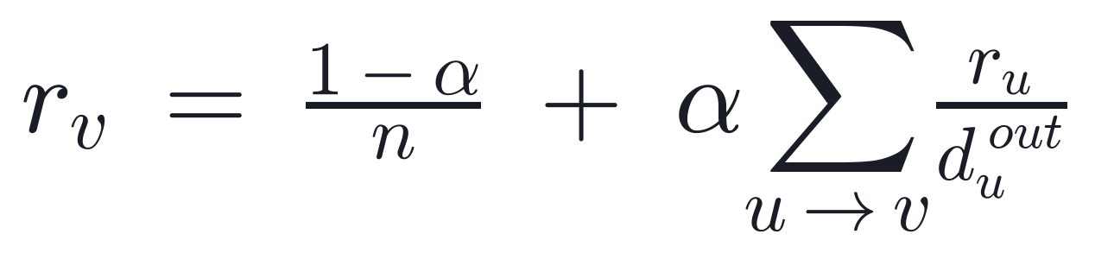
БЛОК 3 · УРОВЕНЬ ВЕРШИНЫ
PageRank: важность вершины через важность соседей
Вершина важна, если на неё ссылаются важные вершины. Определение рекурсивное, считается степенным методом. Обратите внимание на форму: значение вершины — это агрегация значений соседей. Ровно эту идею мы обобщим до message passing в лекции 3.
Графовые нейронные сети · Лекция 1
32

Slide 34
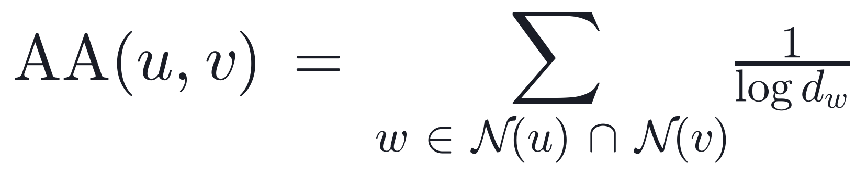
БЛОК 3 · УРОВЕНЬ РЕБРА
Признаки ребра: Adamic–Adar
Общий сосед тем ценнее, чем меньше у него связей: общий друг с десятью друзьями говорит о вас больше, чем подписка на аккаунт с миллионом подписчиков.
Графовые нейронные сети · Лекция 1
33

Slide 35
БЛОК 3 · ПРИМЕР
Работает ли Adamic–Adar на реальных парах?
Пара вершин | Общих соседей | Adamic–Adar | Связь есть?
0–33 | 4 | 2.71 | нет
0–2 | 5 | 2.98 | да
14–15 | 2 | 0.76 | нет
1–30 | 0 | 0 | да
16–19 | 0 | 0 | нет
Обратите внимание на предпоследнюю строку: вершины 1 и 30 дружат, хотя общих друзей у них нет вовсе. Любая эвристика на общих соседях такую связь не найдёт никогда — это принципиальное ограничение, а не вопрос настройки.
Графовые нейронные сети · Лекция 1
34

Slide 36
БЛОК 3 · УРОВЕНЬ РЕБРА
Эвристики для предсказания связей
Эвристика | Формула | Когда работает
Common neighbors | |N(u) ∩ N(v)| | плотные социальные графы
Jaccard | |N(u) ∩ N(v)| / |N(u) ∪ N(v)| | когда степени сильно разные
Adamic–Adar | сумма 1/log(d) по общим соседям | почти всегда — сильный baseline
Katz | взвешенная сумма путей всех длин | когда общих соседей нет вообще
Графовые нейронные сети · Лекция 1
35

Slide 37
БЛОК 3 · УРОВЕНЬ ГРАФА
Признаки графа: как сравнить два графа целиком?
■ Наивно: посчитать вершины, рёбра, среднюю степень — теряем почти всю структуру
■ Bag of nodes: гистограмма меток вершин — не различает структуру совсем
■ Graphlet kernel: считаем, сколько в графе треугольников, квадратов, звёзд
– дорого: перебор подграфов растёт экспоненциально
■ Weisfeiler–Lehman kernel: итеративно уточняем метки вершин — дёшево и сильно
Графовые нейронные сети · Лекция 1
36

Slide 38
БЛОК 3 · SHERVASHIDZE ET AL., 2011
Weisfeiler–Lehman: одна строчка, которая определит весь курс
Новая метка вершины — это хеш от её старой метки и мультимножества меток соседей. Повторяем k раз, затем считаем гистограмму меток — это и есть вектор признаков графа. Запомните эту формулу: в лекции 4 выяснится, что обычная GNN не сильнее этой процедуры.
Графовые нейронные сети · Лекция 1
37

Slide 39
БЛОК 3 · УРОВЕНЬ ГРАФА
Как вообще сравнить два графа?
■ Проверять изоморфизм честно — дорого: для графов общего вида быстрого алгоритма нет
■ Нам обычно и не нужен точный ответ: нужен вектор признаков, чтобы сравнивать графы
■ Идея WL: раскрасить вершины так, чтобы цвет кодировал структуру вокруг вершины
– одинаковая окрестность — одинаковый цвет, разная — разный
■ Дальше гистограмма цветов и есть вектор графа
Графовые нейронные сети · Лекция 1
38

Slide 40
БЛОК 3 · SHERVASHIDZE ET AL., 2011
Weisfeiler–Lehman: одна строчка, которая определит весь курс
Новая метка вершины — хеш от её старой метки и мультимножества меток соседей. Мультимножество, а не список: порядок соседей не должен влиять на результат. Запомните эту формулу — в лекции 4 выяснится, что обычная GNN не сильнее этой процедуры.
Графовые нейронные сети · Лекция 1
39

Slide 41
БЛОК 3 · WL ШАГ ЗА ШАГОМ
Итерация 0: все вершины неразличимы
a
a
■ Стартуем с одинаковой метки у всех вершин
■ Если у вершин есть свои метки — например, тип атома — берём их
■ Гистограмма пока бесполезна: (a:5) у любого графа на пяти вершинах
■ Вся информация о структуре появится на следующих шагах
a
a
a
Графовые нейронные сети · Лекция 1
40

Slide 42
БЛОК 3 · WL ШАГ ЗА ШАГОМ
Итерация 1: вершины разделились по степени
B
Вершина | Старая метка | Метки соседей | Новая метка
1 | a | {a, a} | B
2 | a | {a, a} | B
3 | a | {a, a, a} | C
4 | a | {a, a} | B
5 | a | {a} | A
B
C
B
A
Гистограмма меток: (A:1, B:3, C:1). Метку A получила единственная вершина степени 1, C — вершина степени 3.
Графовые нейронные сети · Лекция 1
41

Slide 43
БЛОК 3 · WL ШАГ ЗА ШАГОМ
Итерация 2: учитываем соседей соседей
C
Вершина | Старая метка | Метки соседей | Новая метка
1 | B | {B, C} | C
2 | B | {B, C} | C
3 | C | {B, B, B} | D
4 | B | {A, C} | B
5 | A | {B} | A
C
D
B
A
Гистограмма меток: (A:1, B:1, C:2, D:1). Вершины 1 и 2 по-прежнему неразличимы — они симметричны в графе. А вершина 4 отделилась от них: у неё сосед с меткой A.
Графовые нейронные сети · Лекция 1
42

Slide 44
БЛОК 3 · WL ШАГ ЗА ШАГОМ
Итерация 3: процесс сошёлся
C
Вершина | Старая метка | Метки соседей | Новая метка
1 | C | {C, D} | C
2 | C | {C, D} | C
3 | D | {B, C, C} | D
4 | B | {A, D} | B
5 | A | {B} | A
C
D
B
A
Гистограмма меток: (A:1, B:1, C:2, D:1). Разбиение вершин не изменилось — дальше считать бессмысленно. На практике WL сходится за считанные итерации.
Графовые нейронные сети · Лекция 1
43

Slide 45
БЛОК 3 · ЧТО ЗНАЧИТ РЕЗУЛЬТАТ
Почему вершины 1 и 2 так и не разделились?
■ Потому что в этом графе они действительно взаимозаменяемы
– поменяйте их местами — получится тот же самый граф
■ WL не различает вершины, между которыми есть симметрия (автоморфизм)
■ Это не баг: одинаковая структура — одинаковая метка
■ Проблема в другом: WL иногда не различает вершины, которые структурно РАЗНЫЕ. Вот это ограничение и всплывёт в лекции 4
Графовые нейронные сети · Лекция 1
44

Slide 46
БЛОК 3 · ОТ МЕТОК К ПРИЗНАКАМ
Как из меток получается вектор графа?
■ После k итераций у каждой вершины есть метка
■ Считаем, сколько вершин получило каждую метку
– Это и есть вектор графа
■ Сравниваем векторы скалярным произведением — получается WL-kernel
■ Дальше обычный SVM поверх ядра
■ Стоимость: O(k · |E|) — линейно по числу рёбер, поэтому метод и живёт до сих пор
Итерация | Вектор признаков графа
0 | a:5
1 | A:1, B:3, C:1
2 | A:1, B:1, C:2, D:1
3 | A:1, B:1, C:2, D:1
Графовые нейронные сети · Лекция 1
45

Slide 47
БЛОК 3 · ПРИМЕР
Сколько меток появляется на реальном графе?
Итерация WL | Уникальных меток | Что это значит
0 | 1 | все вершины неразличимы
1 | 11 | вершины разделились по степеням
2 | 27 | учтены соседи соседей
3 | 27 | ничего нового: процесс сошёлся
4 | 27 | дальше считать бессмысленно
Клуб карате: 34 вершины, после двух итераций различимы 27 из них. WL сходится за считанные шаги — поэтому в GNN редко делают больше 2–3 слоёв.
Графовые нейронные сети · Лекция 1
46

Slide 48
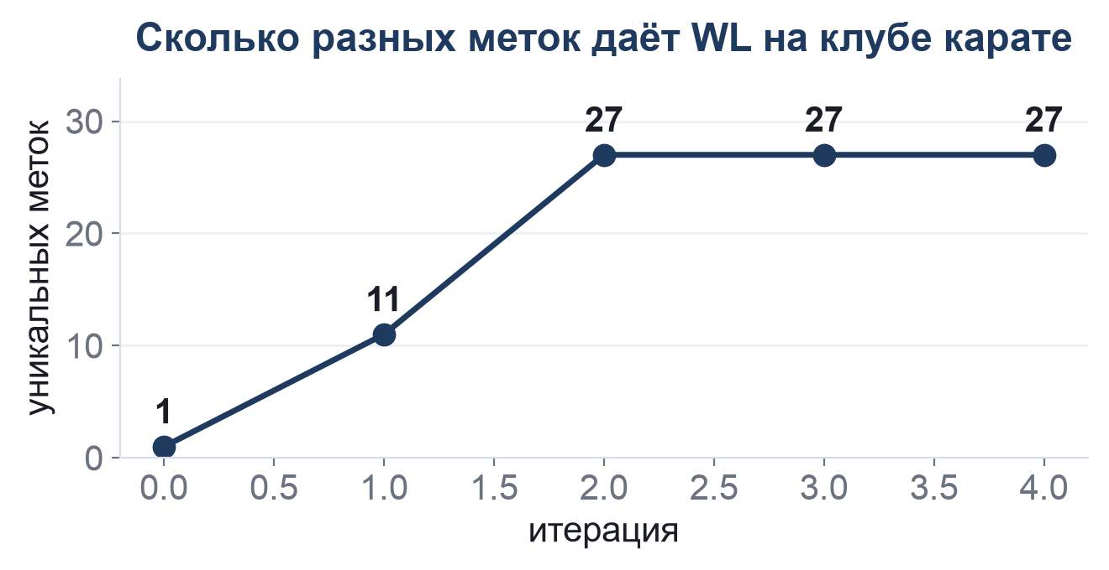
БЛОК 3 · ПРИМЕР
Как быстро WL перестаёт узнавать новое?
Две итерации разделяют почти все вершины клуба, третья не добавляет ничего. Поэтому в графовых сетях редко делают больше двух-трёх слоёв: дальше информации всё равно не прибавляется.
Графовые нейронные сети · Лекция 1
47

Slide 49
БЛОК 3 · ОГРАНИЧЕНИЯ
Где WL ломается?
цикл из шести вершин
два треугольника
a
a
a
a
a
a
a
a
a
a
a
a
У обоих графов по 6 вершин, 6 рёбер и все степени равны 2. WL присваивает всем вершинам одну и ту же метку на каждой итерации — гистограммы совпадают, графы неразличимы. А ведь один связный, а другой нет.
Графовые нейронные сети · Лекция 1
48

Slide 50
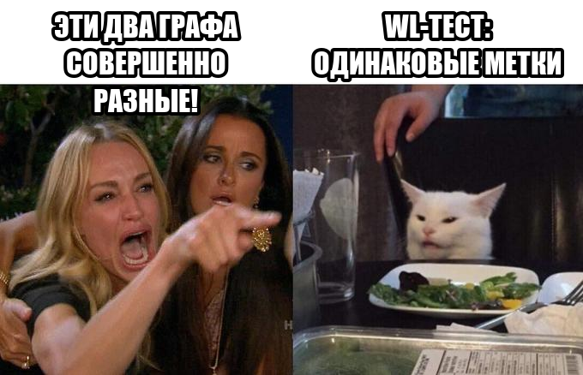
ПАУЗА
WL смотрит на эти два графа
Шесть вершин, шесть рёбер, все степени равны двум — для WL это один и тот же граф.
Графовые нейронные сети · Лекция 1
49

Slide 51
ПРОВЕРЬ СЕБЯ
Вопрос аудитории
Два разных графа получили одинаковые гистограммы WL-меток на всех итерациях. Что это значит?
A. Графы обязательно изоморфны
B. Графы могут быть неизоморфны: WL-тест их не различает
C. В алгоритме ошибка, такого не бывает
D. Нужно взять больше итераций, и различие обязательно проявится
Графовые нейронные сети · Лекция 1
50

Slide 52
ОТВЕТ НА ВОПРОС
Разбор
Два разных графа получили одинаковые гистограммы WL-меток на всех итерациях. Что это значит?
A. Графы обязательно изоморфны
B. Графы могут быть неизоморфны: WL-тест их не различает ✓ правильный ответ
C. В алгоритме ошибка, такого не бывает
D. Нужно взять больше итераций, и различие обязательно проявится
Почему: WL — необходимое, но не достаточное условие изоморфизма. Контрпример вы только что видели: цикл из шести вершин и два треугольника дают одинаковые гистограммы на всех итерациях. Увеличение числа итераций не помогает — процесс сходится сразу и навсегда. Обратное же верно: разные гистограммы гарантируют, что графы неизоморфны.
Графовые нейронные сети · Лекция 1
51

Slide 53
БЛОК 3 · ЧЕСТНЫЙ ЗАМЕР
А работает ли baseline вообще?
Что подаём в логистическую регрессию | Accuracy | Вывод
Константа (самый частый класс) | 0.5 | нижняя граница
Только степень вершины | 0.443 | хуже монетки
Пять центральностей сразу | 0.5 | ровно монетка
+ расстояния до двух лидеров клуба | 0.938 | почти идеально
Кросс-валидация на 5 фолдах, клуб карате. Центральности говорят, насколько вершина важна, но ничего не говорят о том, в какой она группе. Стоит добавить признак позиции относительно лидеров — и задача решается.
Графовые нейронные сети · Лекция 1
52

Slide 54
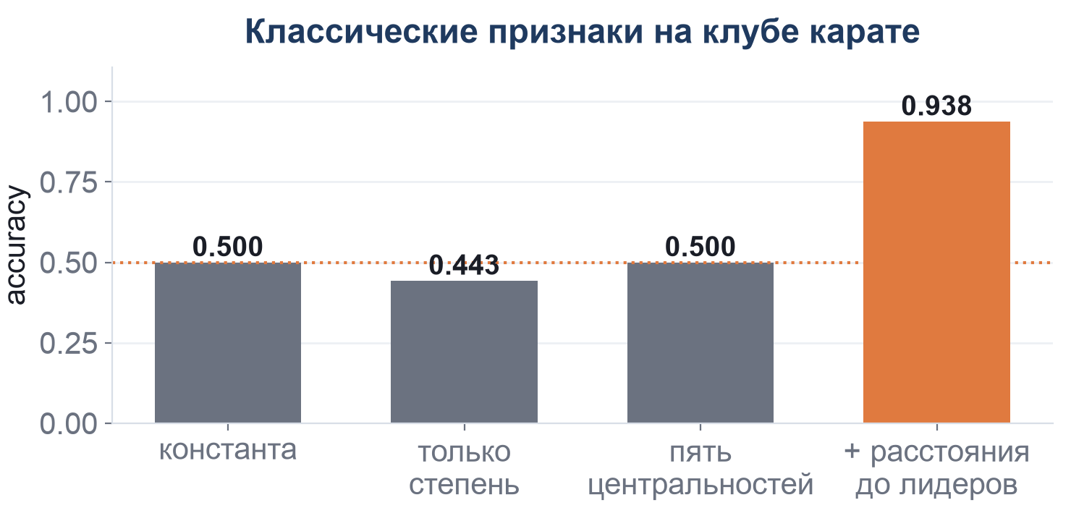
БЛОК 3 · ЧЕСТНЫЙ ЗАМЕР
Те же числа на одной картинке
Пунктир — уровень случайного угадывания. Три первых столбца его не превышают: важность вершины ничего не говорит о её группе. Выигрывает только признак, описывающий положение вершины относительно лидеров.
Графовые нейронные сети · Лекция 1
53

Slide 55
БЛОК 3 · ИТОГ
Мораль блока
■ Классические признаки работают — но только если вы угадали нужный признак
■ Для клуба карате помогли расстояния до лидеров. Для другого графа поможет что-то другое
■ Признаки не переносятся между задачами и не используют признаки самих вершин
■ Хочется не придумывать признаки руками, а выучить их из данных
■ Ровно этим займёмся в лекции 2
Графовые нейронные сети · Лекция 1
54

Slide 56
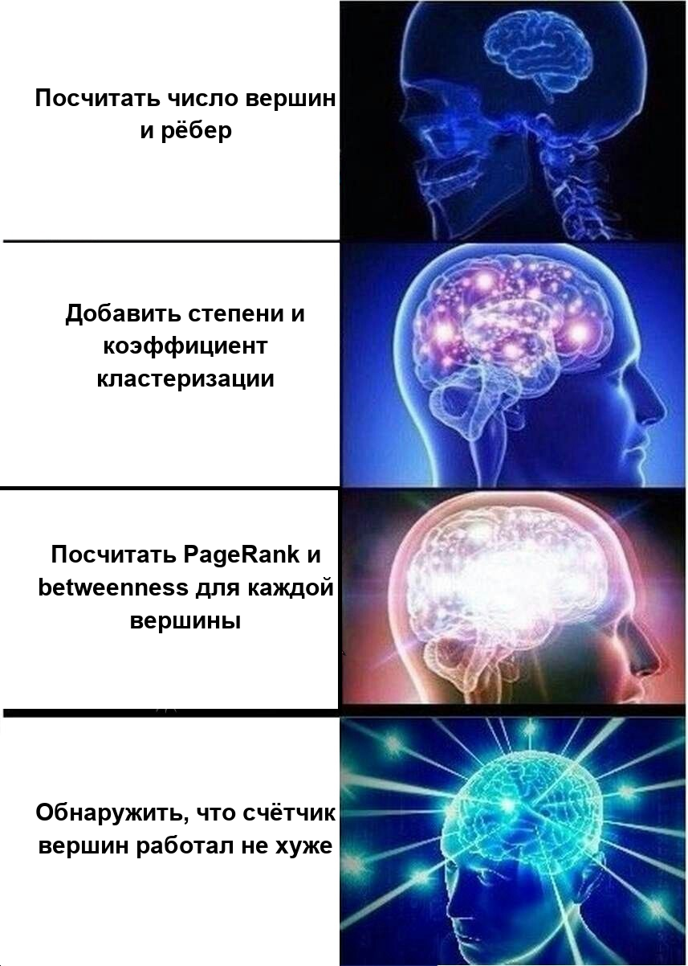
ПАУЗА
Путь начинающего исследователя графов
Графовые нейронные сети · Лекция 1
55

Slide 57
Блок 4
Что дальше?

Slide 58
БЛОК 4 · ПРАКТИКА
Практика 1: с чего начнём?
Инструменты
Что сделаем руками?
■ networkx: граф как объект, алгоритмы, визуализация
■ PyTorch Geometric: Data, edge_index, загрузка датасетов
■ Перевод графа в вектор признаков
■ Посмотрим на Cora: степени, компоненты, гомофилия
■ Соберём признаки вершин и обучим обычный классификатор
■ Реализуем WL-kernel и классифицируем молекулы NCI1
■ Получим baseline, который дальше будем бить нейросетями
Графовые нейронные сети · Лекция 1
57

Slide 59
БЛОК 4 · ПЛАН
Что будет дальше в курсе?
■ Лекция 2: эмбеддинги вершин — как выучить признаки вместо ручного подбора?
■ Лекция 3: graph neural networks и message passing
■ Лекция 4: почему GNN не сильнее WL-теста и что с этим делать?
■ Лекция 5: graph transformers и графы на миллионы вершин
■ Лекции 6–7: гетерогенные графы, графы знаний, временные графы, обучение без разметки
■ Лекция 8: рекомендации, генерация графов, графы и языковые модели
Графовые нейронные сети · Лекция 1
58

Slide 60
Что забрать с собой?
1
Граф стоит применять там, где связи несут информацию, которой нет в признаках объектов
2
Задачи бывают на уровне вершины, ребра, подграфа и графа — постановка определяет всё остальное
3
Графы хранят списками рёбер: плотная матрица не влезает в память уже на 170 тысячах вершин
4
Классические признаки и WL — baseline, который любая нейросеть обязана побить
Графовые нейронные сети · Лекция 1
59

Slide 61
Литература
■ Hamilton, 2020 — Graph Representation Learning Book, главы 1–2
■ Shervashidze et al., 2011 — Weisfeiler-Lehman Graph Kernels
■ Hu et al., 2020 — Open Graph Benchmark: датасеты и правила честного сравнения
■ Derrow-Pinion et al., 2021 — ETA Prediction with Graph Neural Networks in Google Maps
■ Merchant et al., 2023 — Scaling deep learning for materials discovery (GNoME), Nature
Графовые нейронные сети · Лекция 1
60

